Slide 1
Het “Wij draaien Ongewoon groep” spel
Jong Nederland Diessen- De Knerten
Door het Corona virus mochten we niet samen komen. Dan maar “thuis opdrachten” via de app.

Slide 3
Verschillende (grappige) filmpjes ontvangen!

Slide 5
Dat ging vlotter dan verwacht….

Slide 7
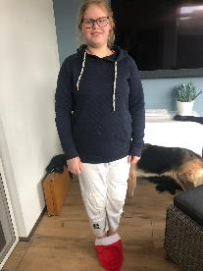
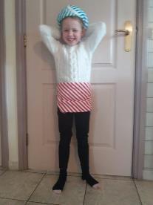
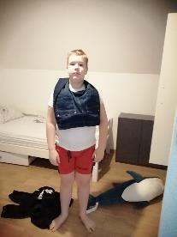
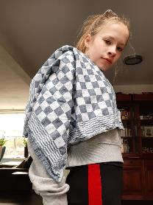
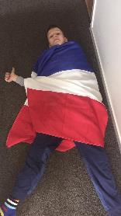

Slide 9
De antwoorden:
Hooge Rielen/ Kasterlee
20 jaar
Oisterwijk
Hert
Akela
Kiddo’s ( En geen DIKKELS ;-) )

Slide 11
De leukste filmpjes!!

Slide 13
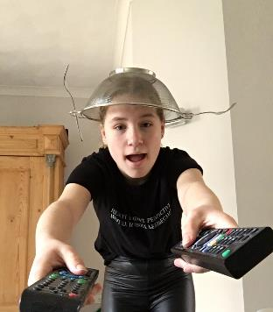
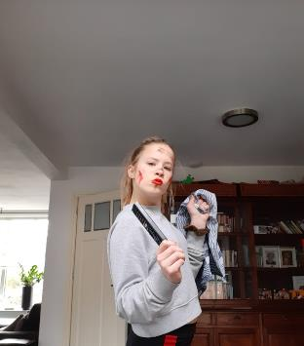
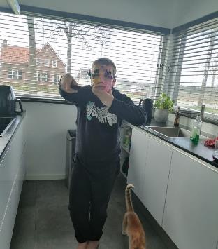
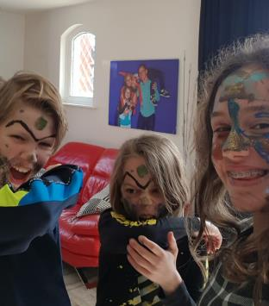
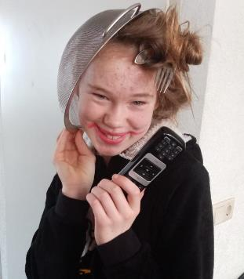
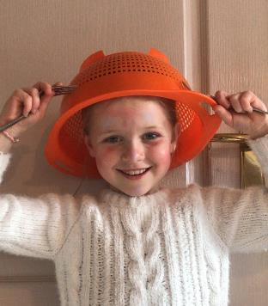

Slide 15
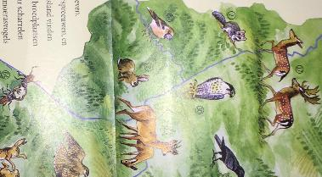
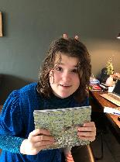
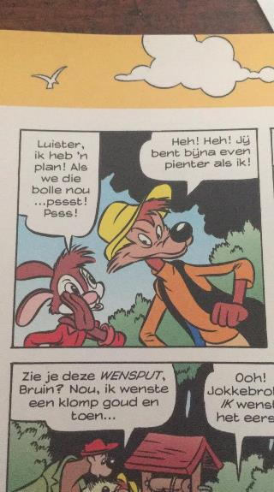
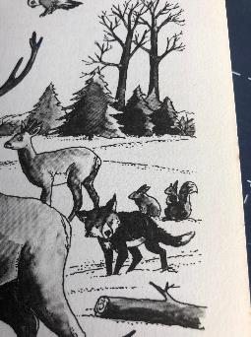
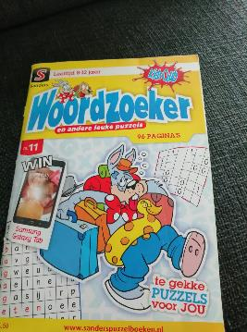
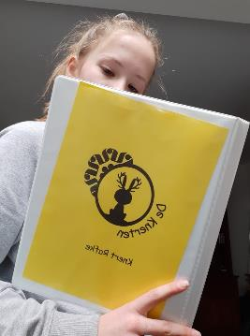
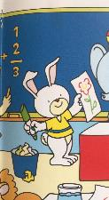

Slide 19
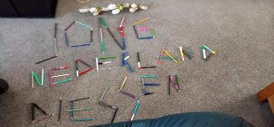
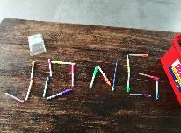
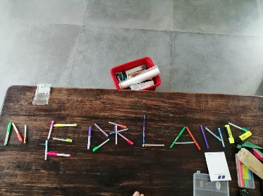
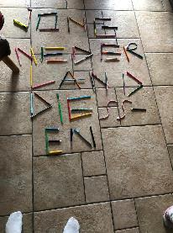
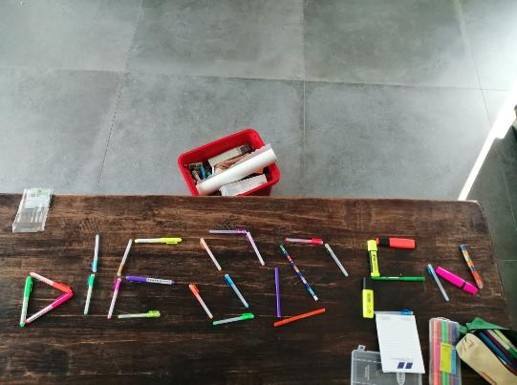
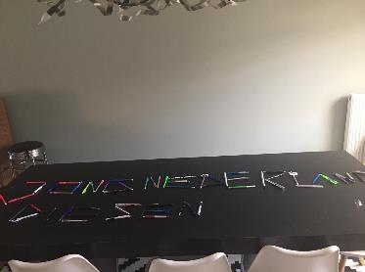

Slide 21
Antwoorden
Evert Weys
1650
200 miljoen
3 jaar
Licht roze

Slide 23
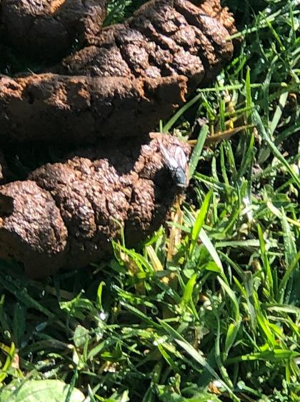
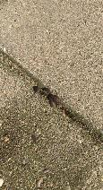
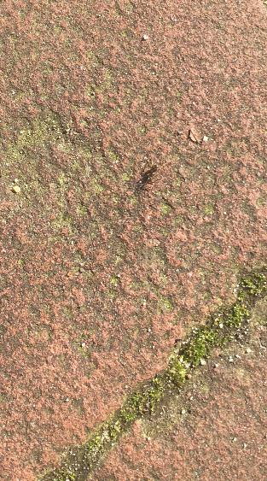
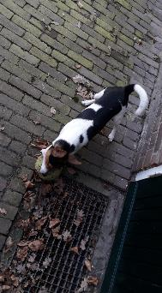

Slide 25
Het antwoord is Knerten. ( Knoester en Twigson rekenen we ook goed)

Slide 29
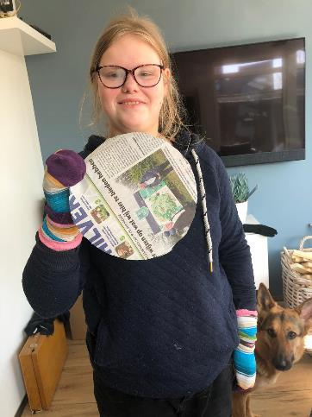
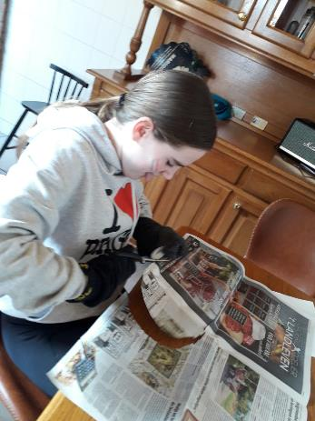

Slide 31
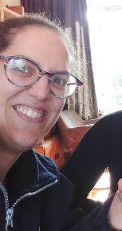
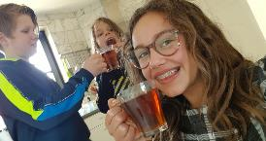
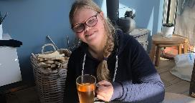
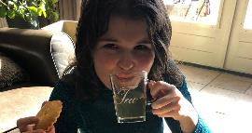
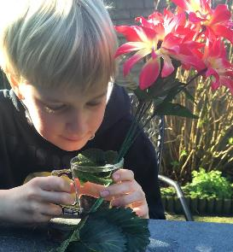
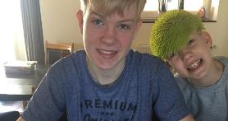

Slide 32
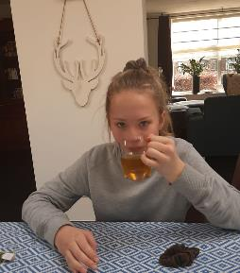
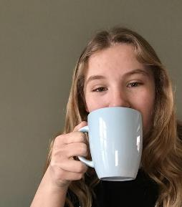
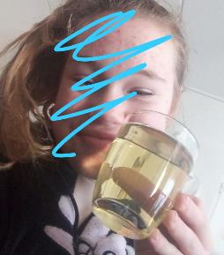
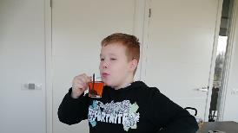
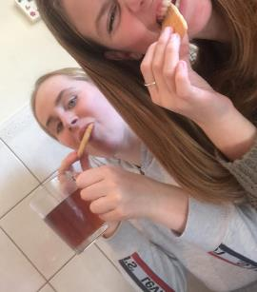

Slide 36
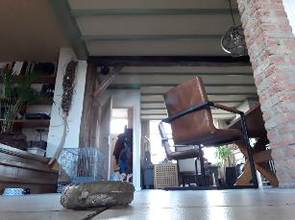
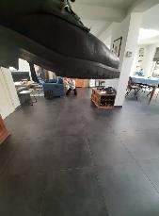
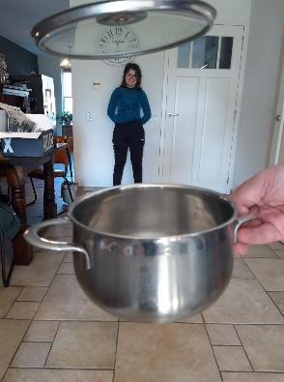
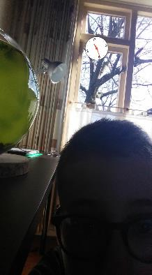
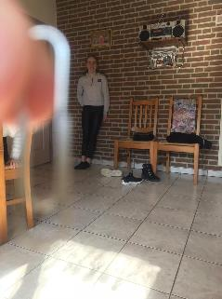
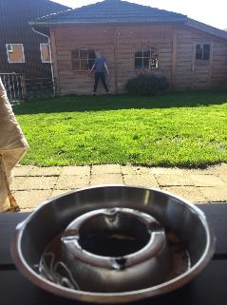

Slide 38
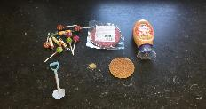
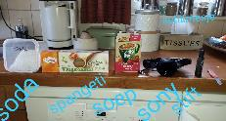
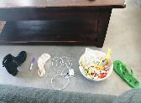

Slide 40
Deze hebben we gekregen, erg grappig en creatief Knerten!

Slide 47
Als knerten draaien we ongewoon groep. Door corona is er een grote troep. Jammer dat we niet bij elkaar zijn. Maar een oplossing is fijn.
Als knerten draaien we ongewoon groep. Door corona loopt alles in de soep. Maar daar was de oproep voor een heuze knertencoupe. En zo werd het een gezellig opdrachten troep. En we belonen onszelf met snoep

Slide 51
Jullie hebben leuke dingen gestuurd! Complimenten!

Slide 65
De Antwoorden:
Isis
Barry
Korte broek ( Britt)
Hidde

Slide 68
Ik vind jullie echt een toffe groep om mee te werken. En ik hoop dat deze gezelligheid nog lang mag duren ☺
Lieve knerten ik zit al heel lang met veel plezier bij deze groep. Ik hoop dat we nog meer leuke en spannende dingen gaan doen. En natuurlijk een ECHTE spooktocht
Lieve knerten ik ben heel blij dat ik hier bij mag zitten. Want iedereen is heel lief. En aardig en iedereen mag erbij horen. We zijn een hele sociale groep. Love jullie.
Jullie zijn toppers dankzij jullie hebben wij een geweldige ochtend! Dankjewel!!!
Bij de knerten is het altijd erg leuk. We hebben een hele leuke groep. De leiding is erg gezellig en creatief.

Slide 71
Zo, hebben we toch ONgewoon groep gedraaid! Hopelijk vonden jullie het leuk! ( aan de reacties te zien wel) Wij hebben de punten opgeteld en de uitslag is als volgt:

Slide 72
De uitslag
 | Totaal aantal punten
Krijn | 291
Esmee | 287
Yente en Iris | 263
Geert | 248
Rafke | 237
Romy | 218
Britt | 187
Tara | 176
Carmen | 159
Frederique | 149
Hidde | 130
Tigo | 129

Slide 73
TROTS OP ONS KNERTJES Tot de volgende keer Madelon en Kim

